Slide 1
Санкт-Петербург, 2014

Slide 2
Агентство «Ньютон»
Кириллов Николай K3242
Махотина Елизавета K3242
Санкт-Петербург, 2014

Slide 3
Описание работы
Фирма «Ньютон» получила заказ на разработку АИС.
Необходимо выполнить 1 этап проектирования: провести
анализ функционального поведения системы (фаза анализа). При построении модели
системы необходимо использовать методологию контекстных диаграмм (DFD).

Slide 4
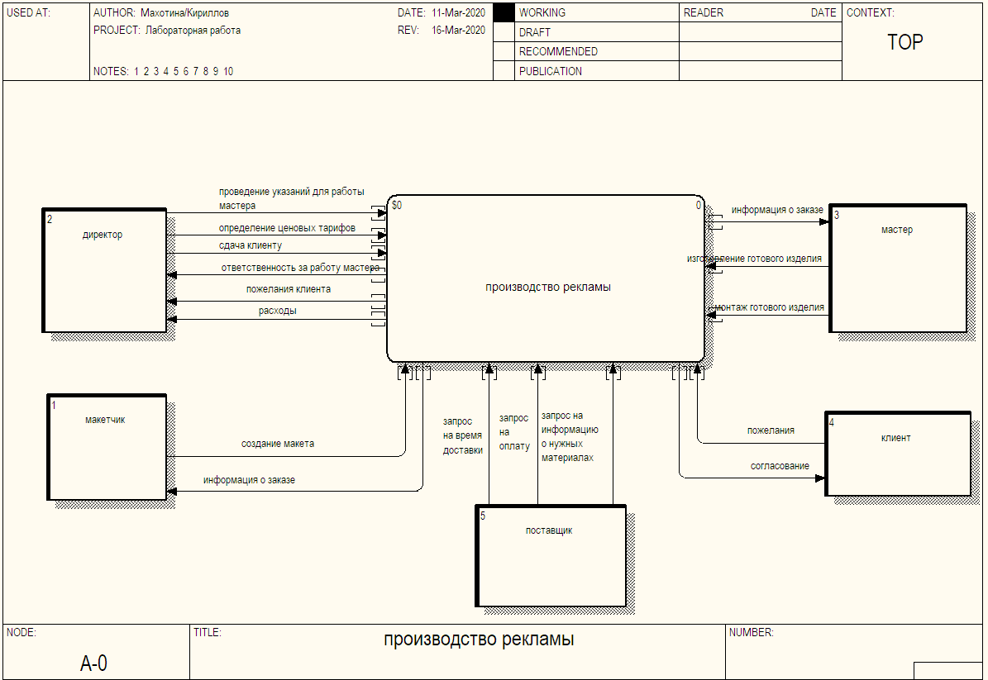
Первый уровень DFD системы.

Slide 5
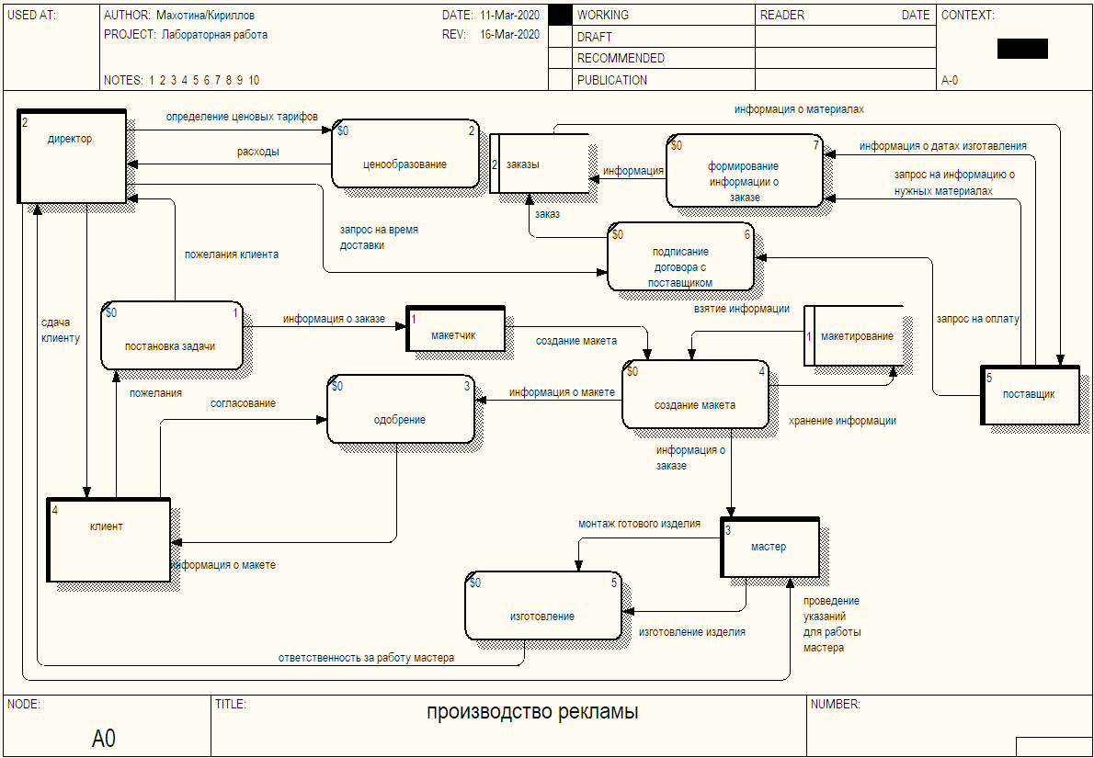
Второй уровень DFD системы.

Slide 6

Услуги агентства
изготовление различных видов наружной рекламы (штендеры, вывески, информационные стенды, банерная печать и др.)
изготовление некоторых видов полиграфии (визитки, буклеты, календари и др.)
размещение и установка наружной рекламы (например, с помощью металлоконструкций)

Slide 7
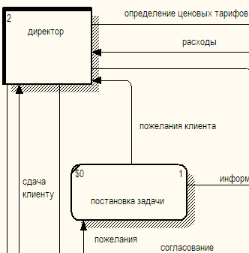
Функциональные обязанности директора.
1. Договоры с поставщиками, доставка, оплата материалов.
2. Определение ценовых тарифов на изготавливаемые изделия (цена
устанавливается на основе стоимости сырья с учетом затрат на
электроэнергию, работу мастера и др.)
3. Ответственность за работу мастера.
4. Выявление пожеланий клиента.
5. Проведение указаний для работы мастера.
6. Сдача готового изделия клиенту и взятие оплаты.

Slide 8
Вывод
В ходе данной работы был проведён анализ системы с использованием контекстных диаграмм. Была разработана АИС c помощью программы Process Modeler.

Slide 9

Спасибо за внимание!
Кириллов Николай K3242
Махотина Елизавета K3242
Санкт-Петербург, 2014

